Slide 1
Биляр-
ХХI в.
ХVII- ХVIII вв.
ХII- ХIII вв.
922г.
ХI в.
2018г.
Х в.
древняя
столица
татарстана
IХ в.

Slide 2
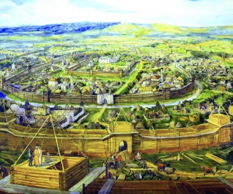
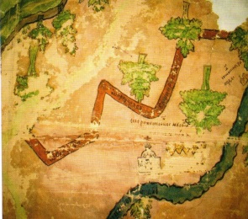
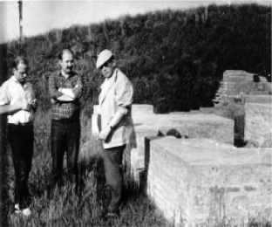
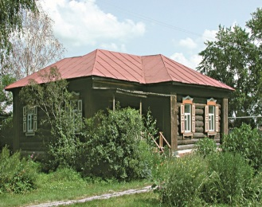
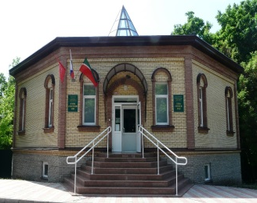
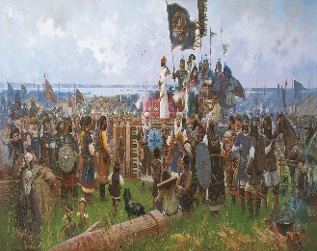
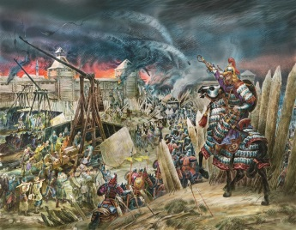
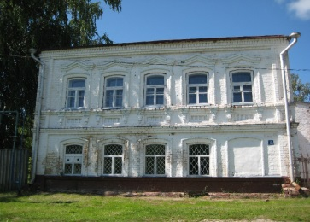
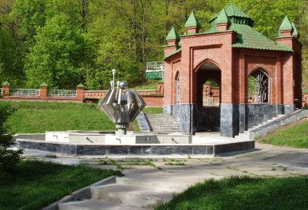
В 1967 году А.Х. Халиков приступил к исследованию Билярского городища - одного из крупнейших памятников Восточной Европы. Исследования этого объекта позволили открыть интересные сооружения (мечеть, жилые здания, бани и др.), выявить остатки ремесленных мастерских (гончарных, железоделательных, по получению стекла и т.д.).
Биляр под названием Великий город впервые упоминается в Лаврентьевской летописи под 1164 г. Расцвет города относится к X- нач. XIII века.
В 1654 году на развалинах Биляра, был построен острог для стрельцов, которые должны были охранять южные границы России. С этого времени начинается период русской истории Биляра.
В 2007 году построен выставочный зал. В 2013 году преобразован в историко-археологический музей, который продолжает работу и сегодня.
В 1978 году открыт Дом-музей А.Е.Арбузова.
1164г.
1654г.
1967г.
1978г.
2018г.
922г.
1236г.
1918-1930гг.
1974г.
1992г.
Принятие ислама в 922 году стало датой официального признания Булгарии самой северной землей ислама.
В 1974 году открыт историко-археологический музей.
В 1992 году с целью сохранения уникальных памятников истории и археологии создан Билярский государственный историко-археологический и природный музей-заповедник». В 1997 году был благоустроен комплекс «Святой ключ».
В 1236 году под натиском монгольской армии Биляр продержался лишь 45 дней, после чего был взят и разрушен.
В годы Советской власти, имея статус райцентра, в Билярске была активизация социально-экономического развития. Когда эта функция была снята произошла стагнация.

Slide 3
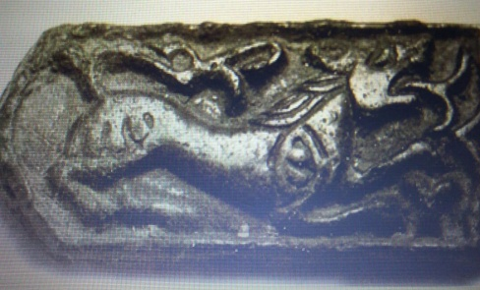
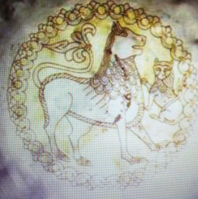
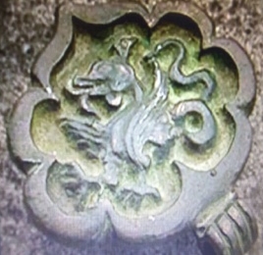
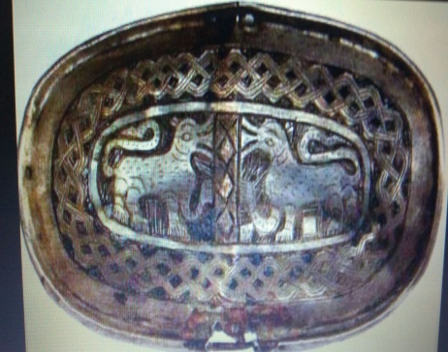
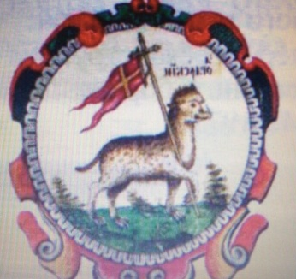
ХVIII в.
ХХ в.
IХ в.
ХI- ХIII вв.

Slide 4
Демографические показатели

Slide 8
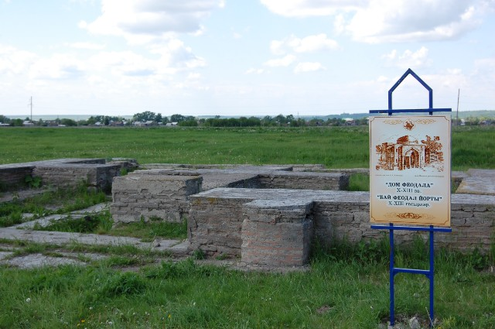
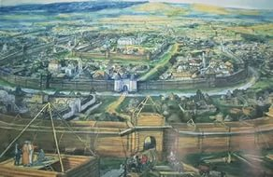
Сохранение культурного наследия Билярского музея-заповедника

Slide 9
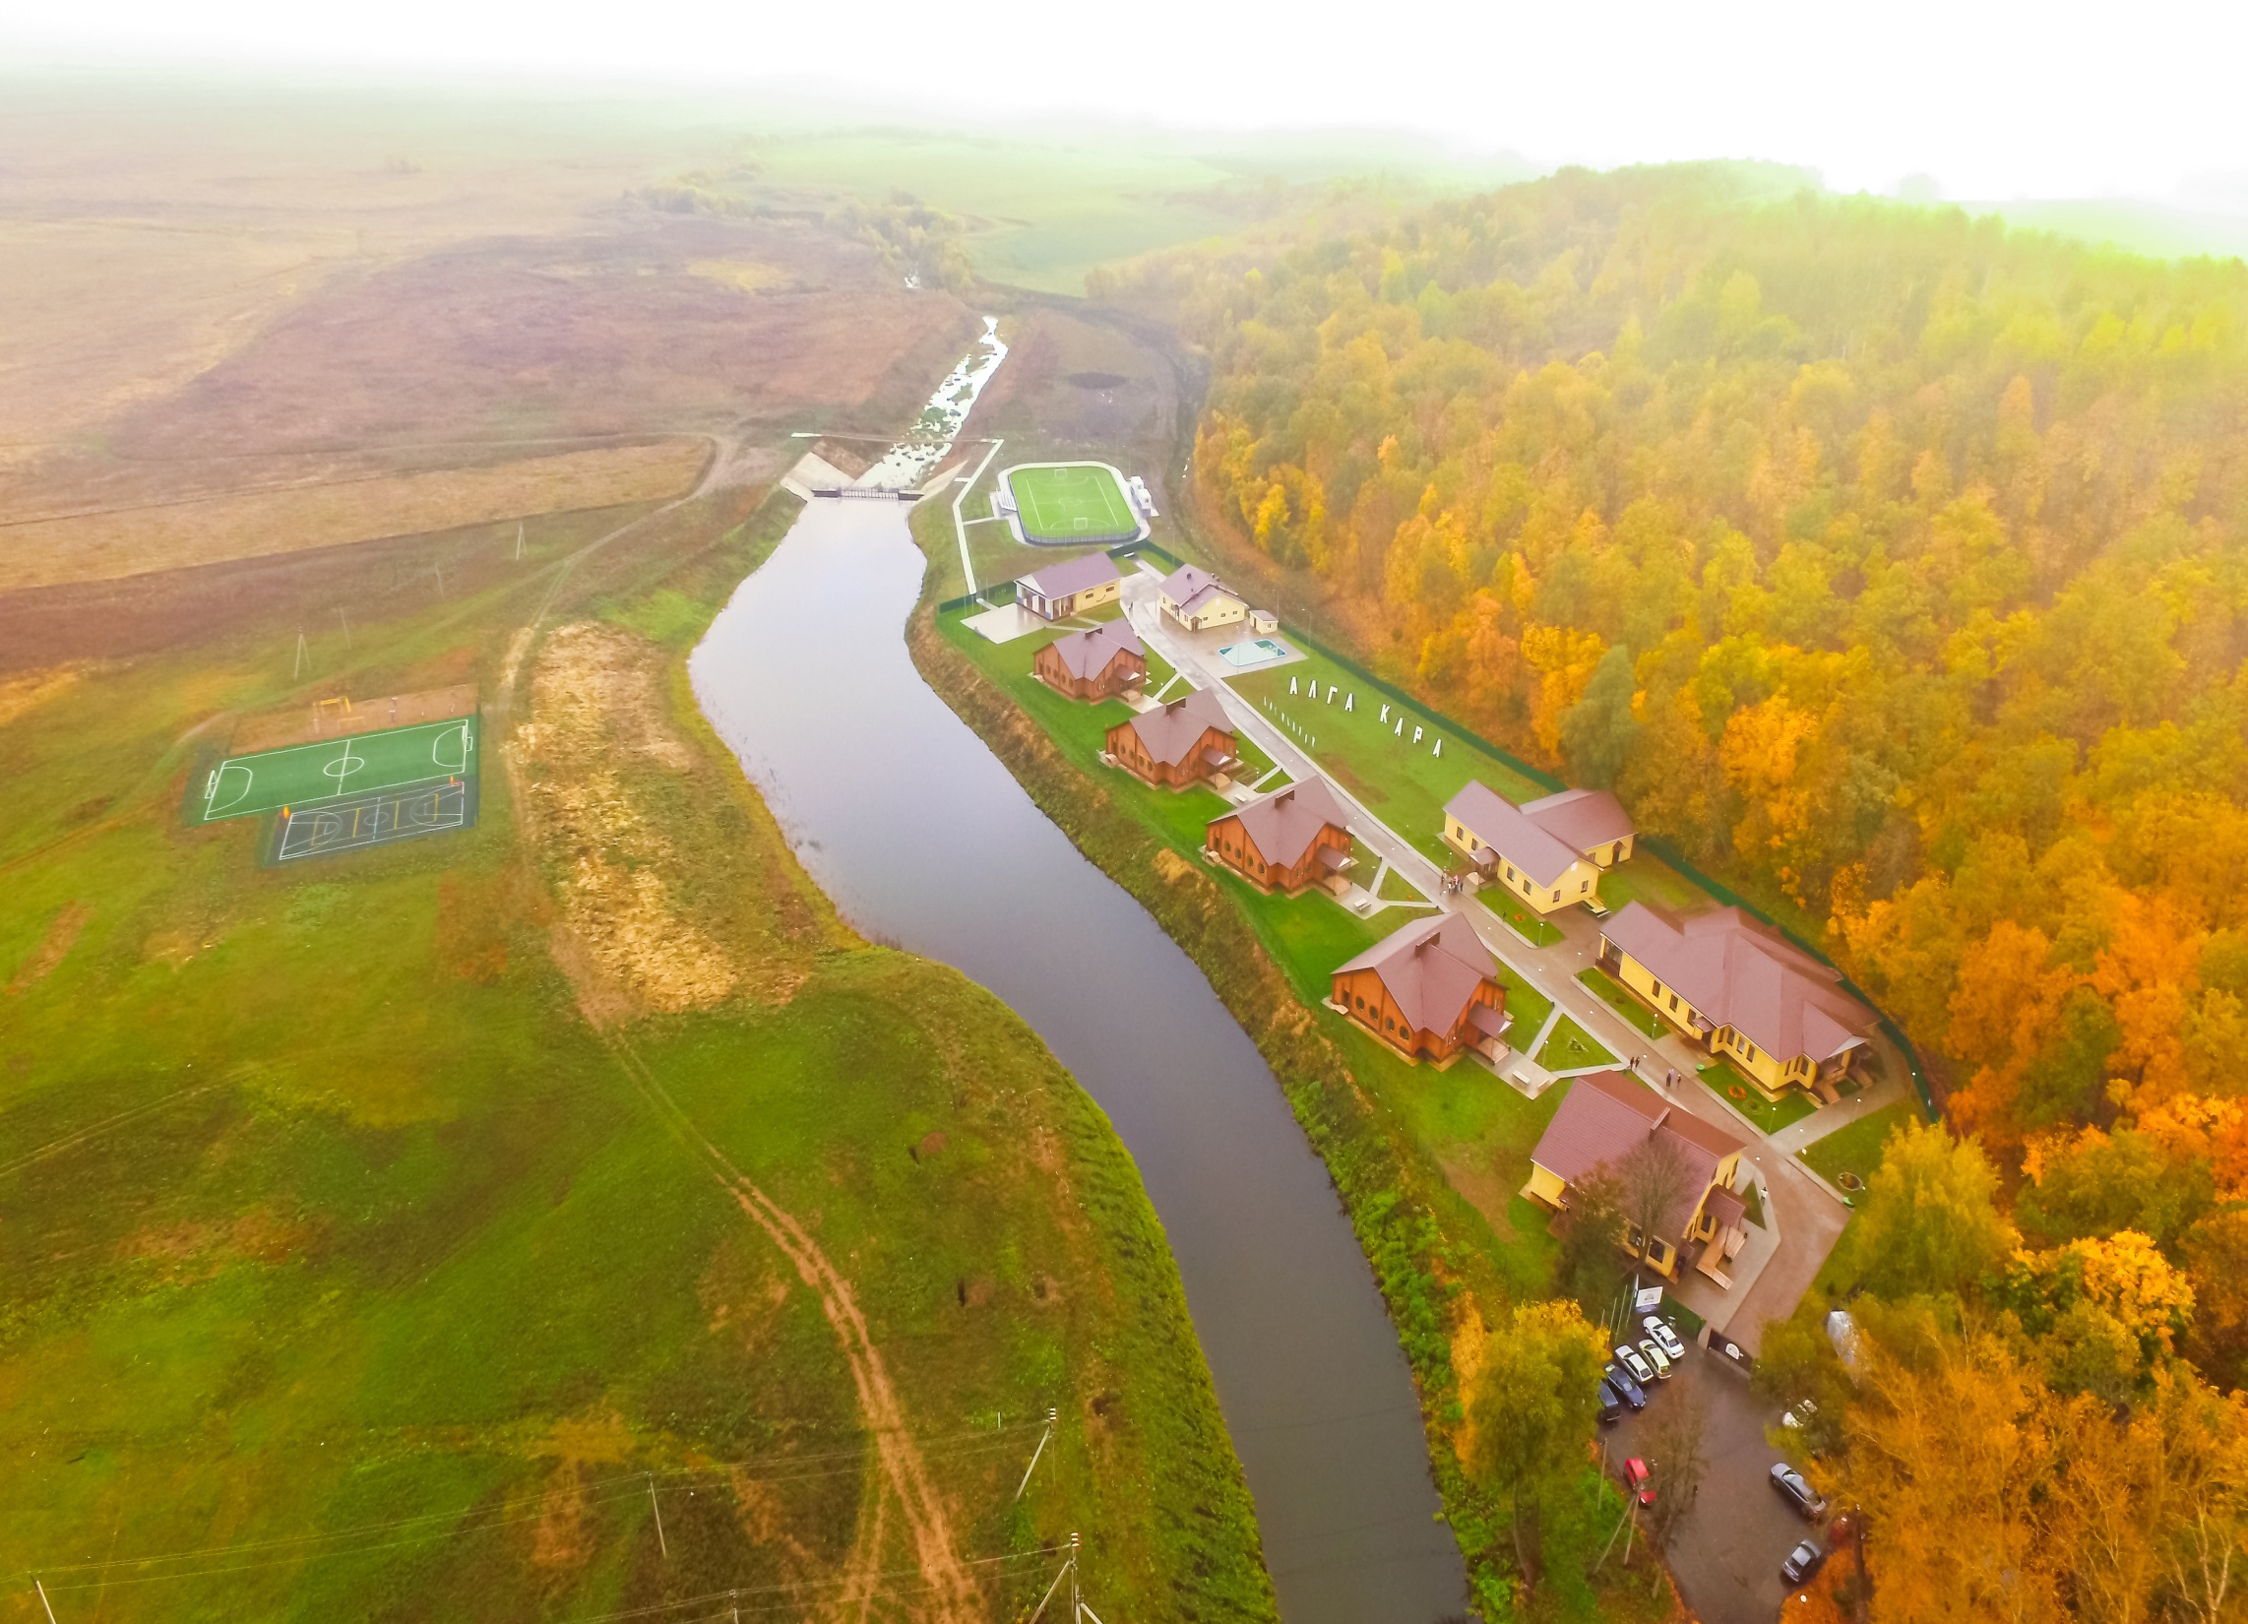
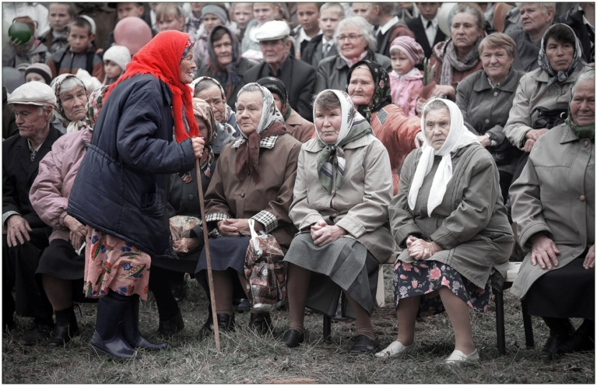
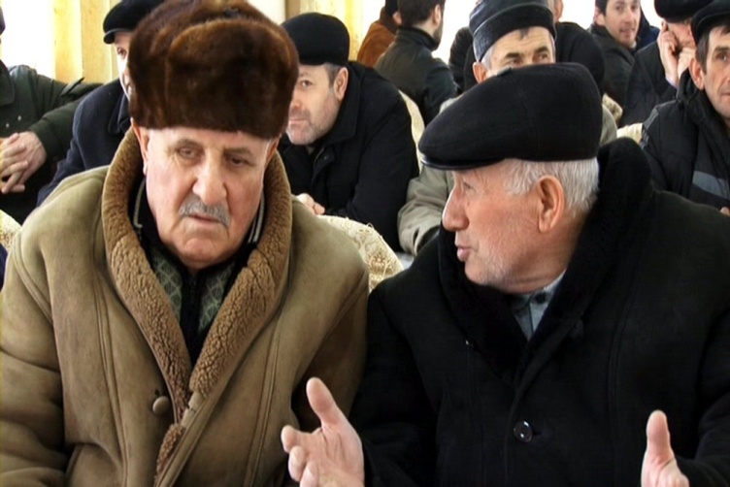
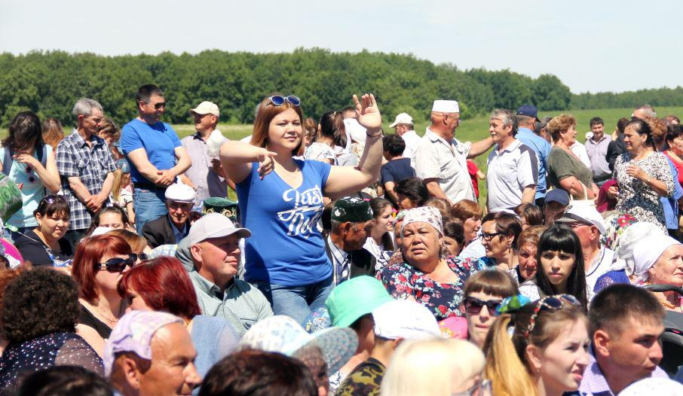
Запросы сельчан

Slide 10
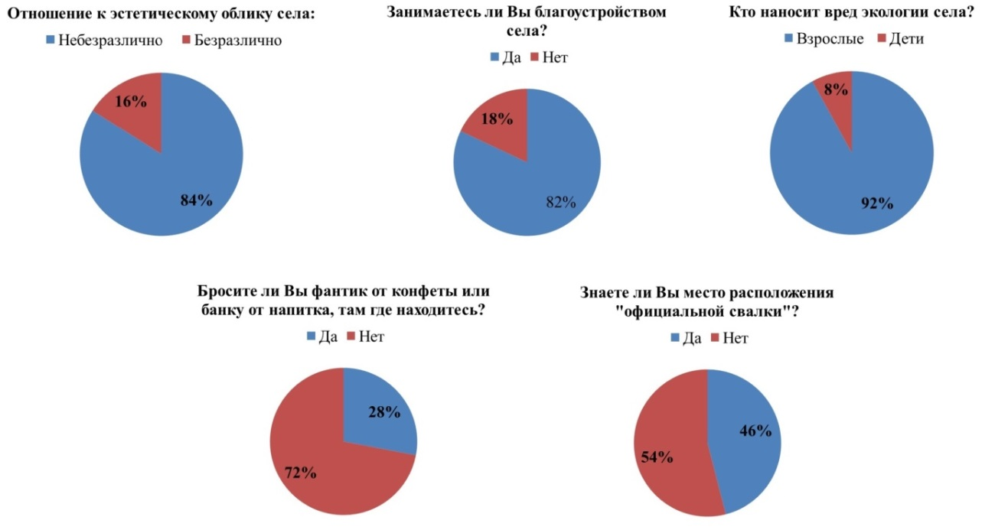

Slide 13
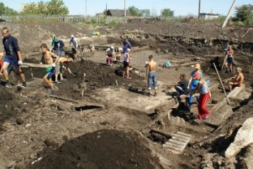
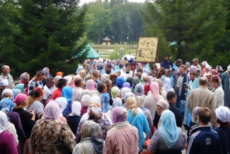
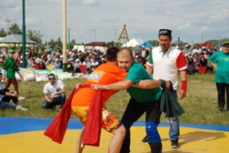
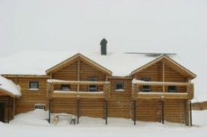
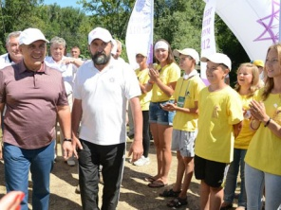
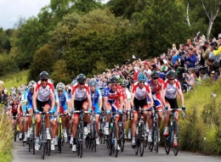

Slide 15
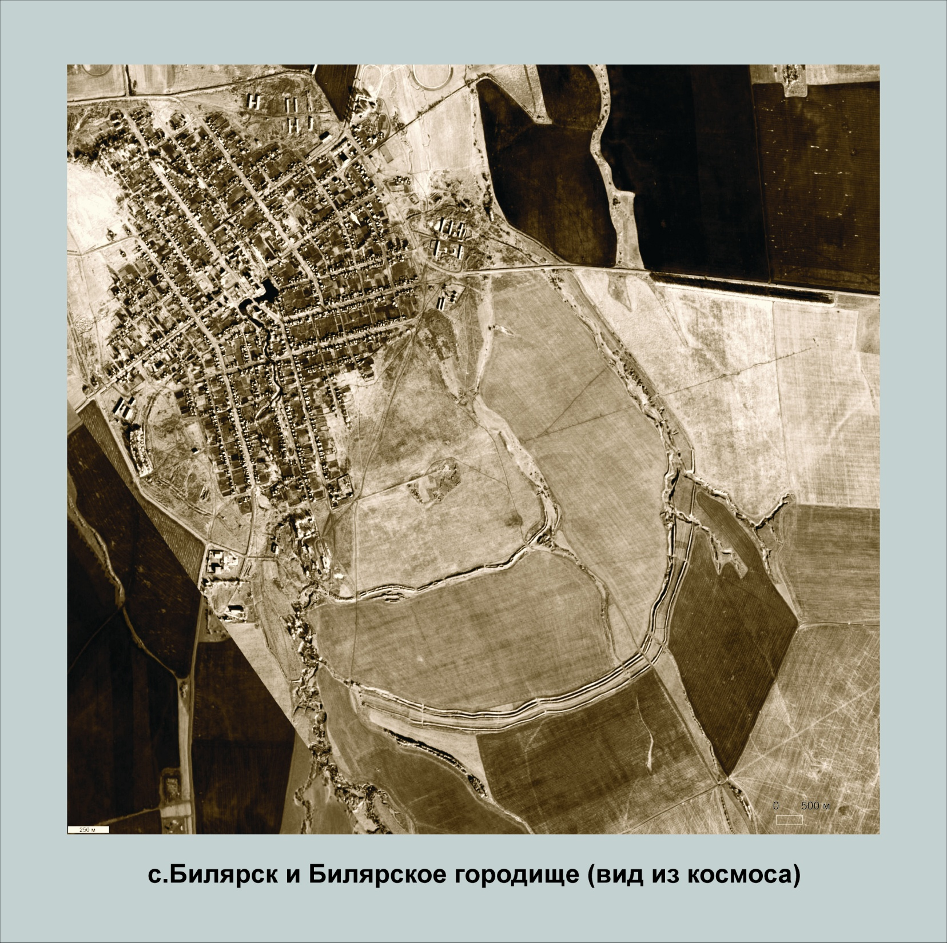

Slide 21
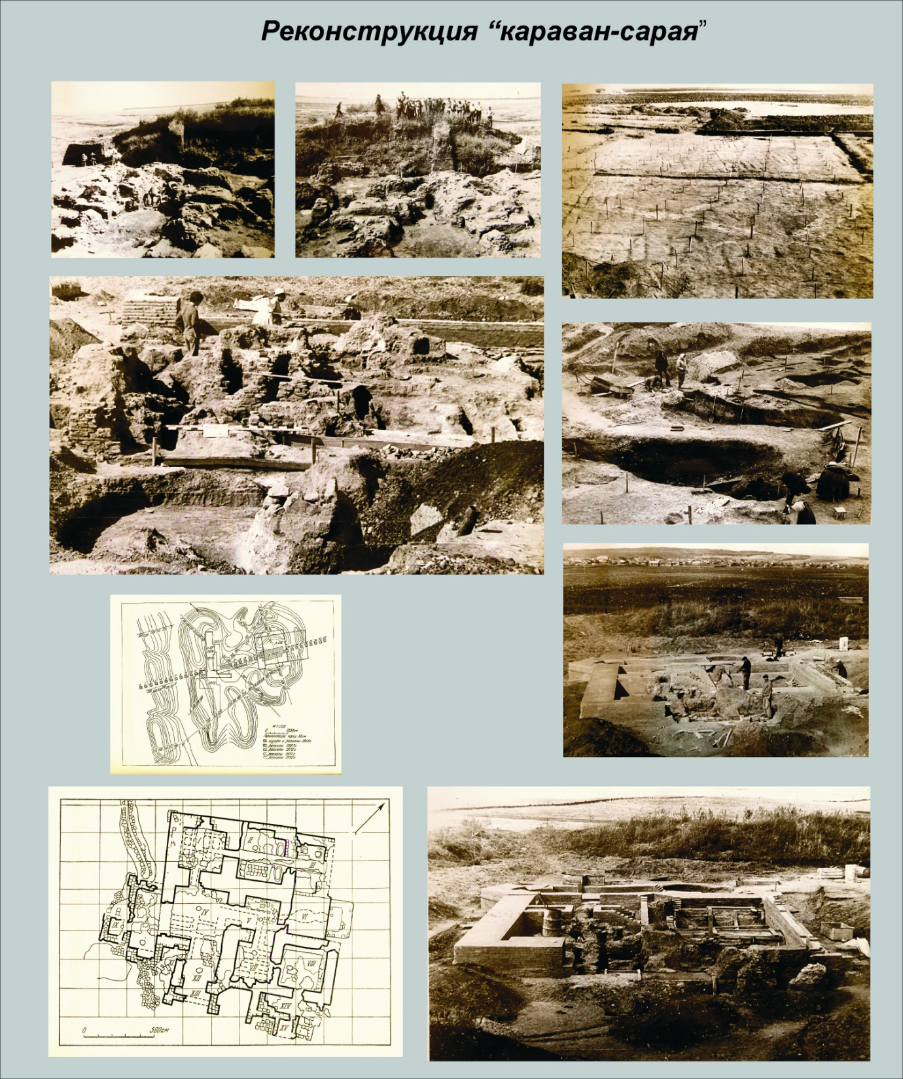

Slide 22
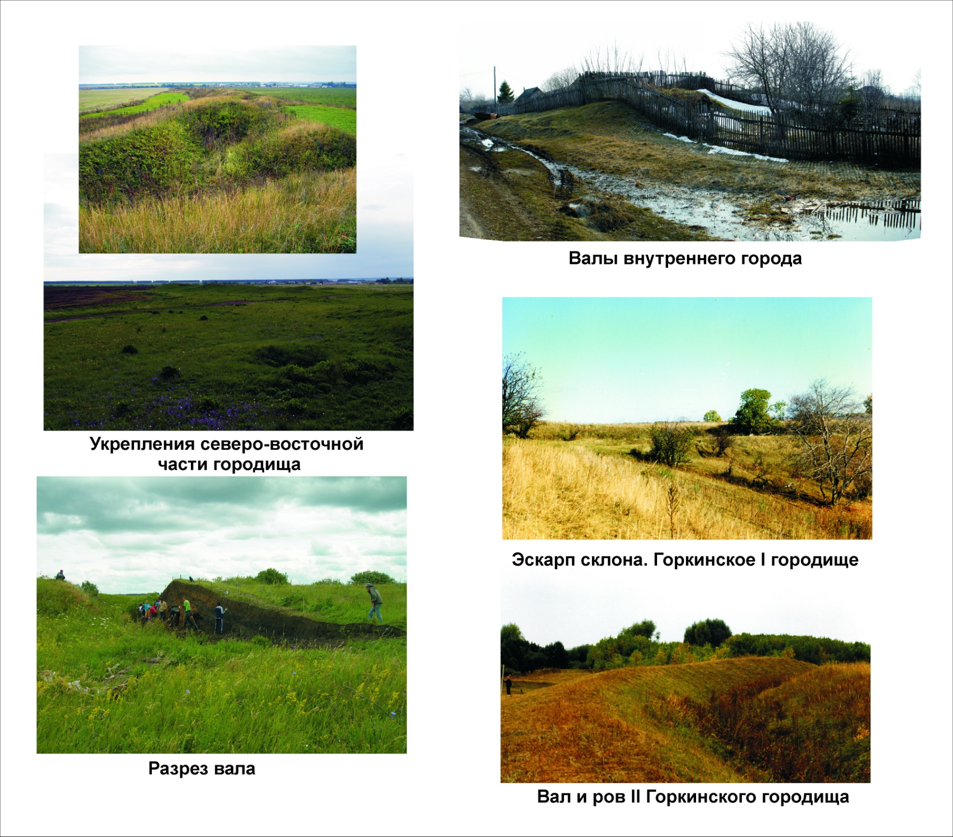

Slide 24
Градостроительный анализ территории

Slide 25
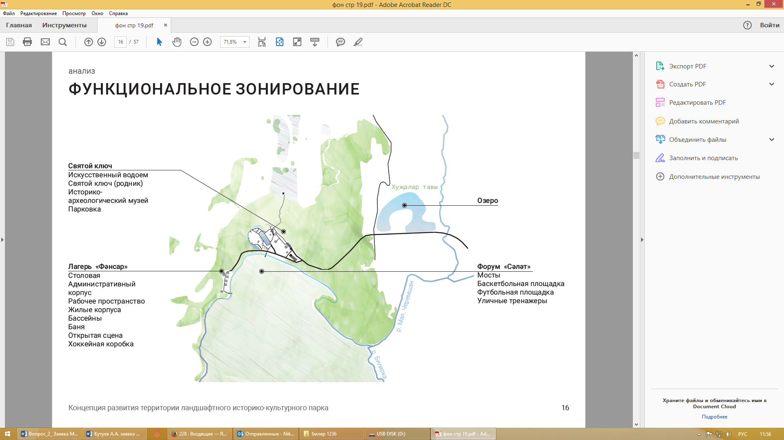

Slide 29
Схема расположения культурных и социальных объектов

Slide 30
Схема охранных и строительных режимов
Действие режимов
1.Сохранение природных и культурных ценностей, не повлекших негативные изменения свойств местности.
2. Воздействие, не нарушающее ландшафтных геосистемных связей.
3. Контроль за участком.
4. Охранная зона памятников.
5. Зона регулирования застройки.
6. Зона охраняемого ландшафта.
Реставрационный (восстановление утраченных фрагментов «Билярское городище»
Оптимизационный (устойчивое развитие территорий, согласно с его социально – экономическими ориентирами; поддержание существующих и возрождение утраченных промыслов и ремесел, восстановление исторической застройки поселений; содержание и благоустройство прилегающей территории на памятниках истории и культуры; восстановление исторических путей и средств передвижения; посадка древесно- кустарниковой растительности)
Консервационный (научно- исследовательская деятельность; памятники археологии- «Билярское городище»)
Адаптационный (лечебно- профилактическая деятельность, образование, воспитание; приспособление территории к созданию инфраструктуры – площадка «Салят», «Ключ»)

Slide 31
Схема уникальности территории

Slide 32
Ландшафтно- визуальный анализ территории

Slide 34
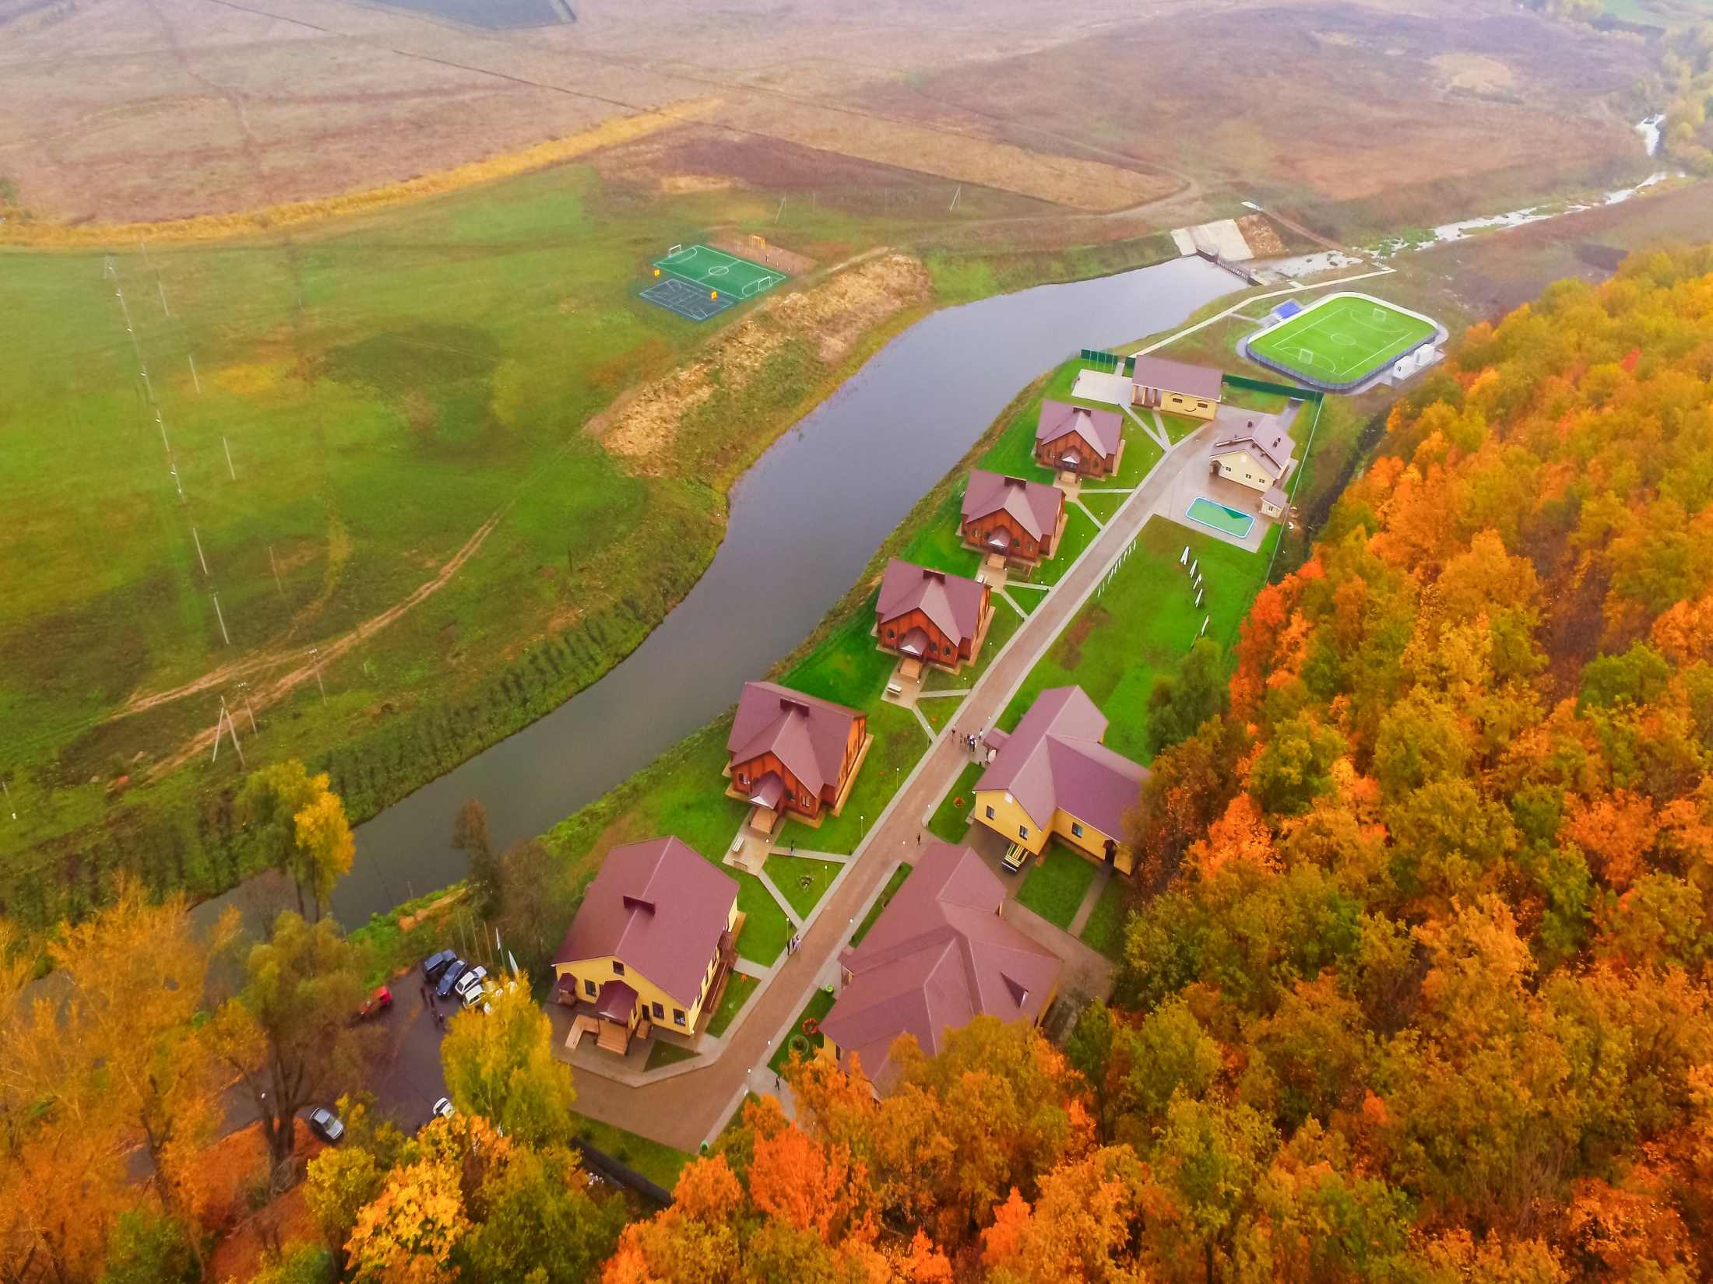

Slide 35
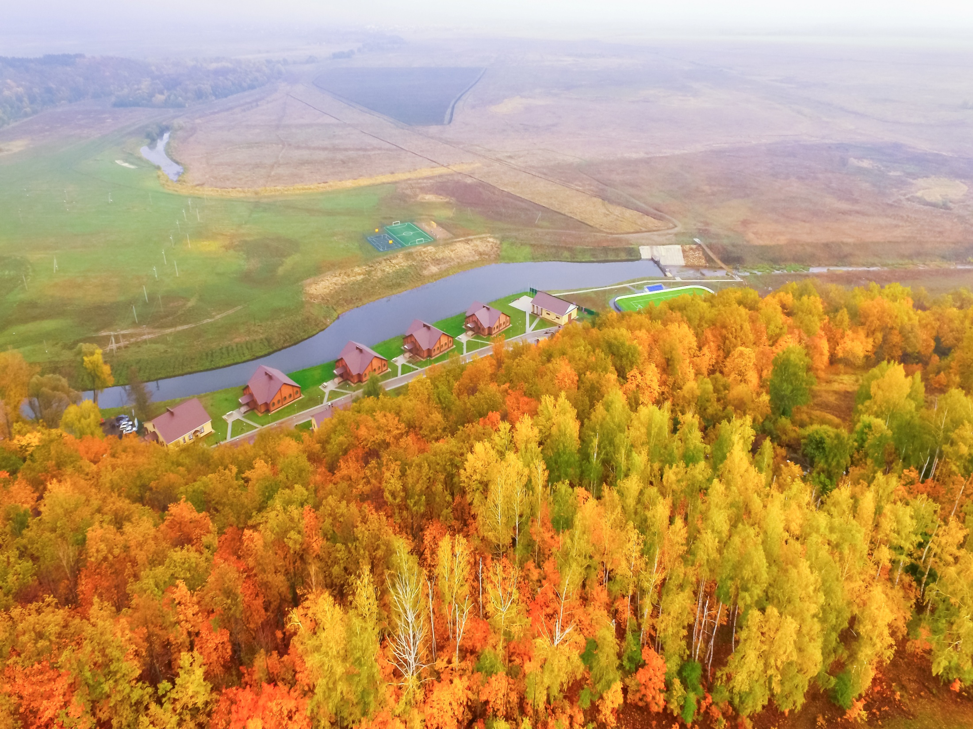

Slide 36
Исходная ситуация

Slide 43
Схема современного использования территории

Slide 46
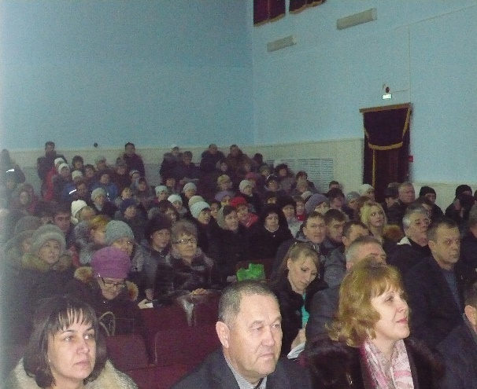
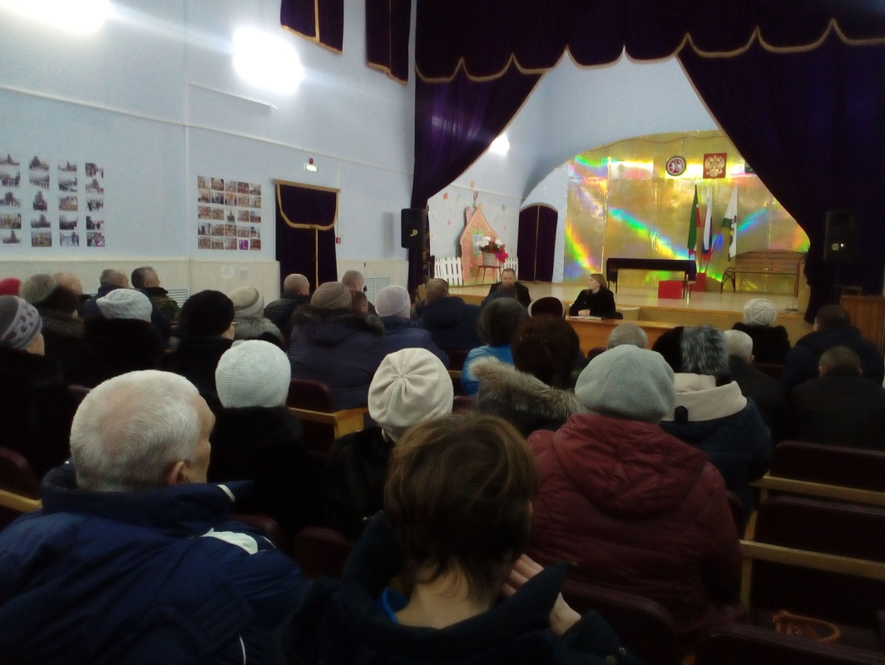
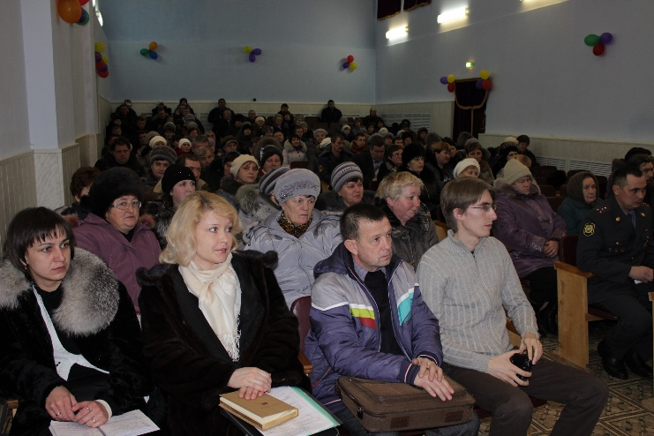

Slide 47
Выбор территории на основании запроса
110 человек Ландшафтный парк у озера, близ села Билярск Алексеевского района Республики Татарстан
202Река Билярка в селе Билярск Алексеевского муниципального района Республики Татарстан
243Многофункциональный центр на 300 мест в селе Билярск, ул. Ленина, д.1А Алексеевского района Республики Татарстан
58Подъездная автомобильная дорога к месту размещения молодежного лагеря «СЭЛЭТ» у села Билярск Алексеевского района Республики Татарстан
47Научно-образовательный центр «Фэнсар» у села Билярск Алексеевского района Республики Татарстан
152«Святой ключ» у села Билярск Алексеевского района Республики Татарстан
96 Пешеходный мост через р. Малый Черемшан
44 Билярский Государственный историко-археологический и природный музей заповедник
60 Кафе
122 Лыжная база
47 Туристические маршруты
231Кемпинги для туристов

Slide 48
Социальное исследование- определение интересантов проекта
Экономические субъекты | ОАО «Алексеевскдорстрой, КВ «Агро- Биляр», ООО «Эдем», КФХ Хамитов, «Билярский лесхоз», ООО «Холод» и др.
Политические субъекты | Исполком Алексеевского МР РТ, Билярское СП, Депутаты Госдумы, Депутаты Госсовета, Депутаты Райсовета, Депутаты сельского поселения
Профессионалы | Министерство культуры РТ, Министерство спорта РТ, Министерство образования и науки РТ, ГБУ КРТ «БГИАПМЗ», Академия наук РТ
Пользователи территории | Сельчане, туристы РТ и регионов России, учреждения культуры, образования и спорта Алексеевского МР РТ
Резиденты | Жители с.Билярска, туристы и отдыхающие
Сельчане | Сообщества ветеранов, Военно – патриотические сообщества , Спортивные сообщества, Сообщества охраны наследия Биляра

Slide 49
Стратегия работы
1 этап
2 этап
3 этап
4 этап
5 этап
6 этап
7 этап
8 этап

Slide 50
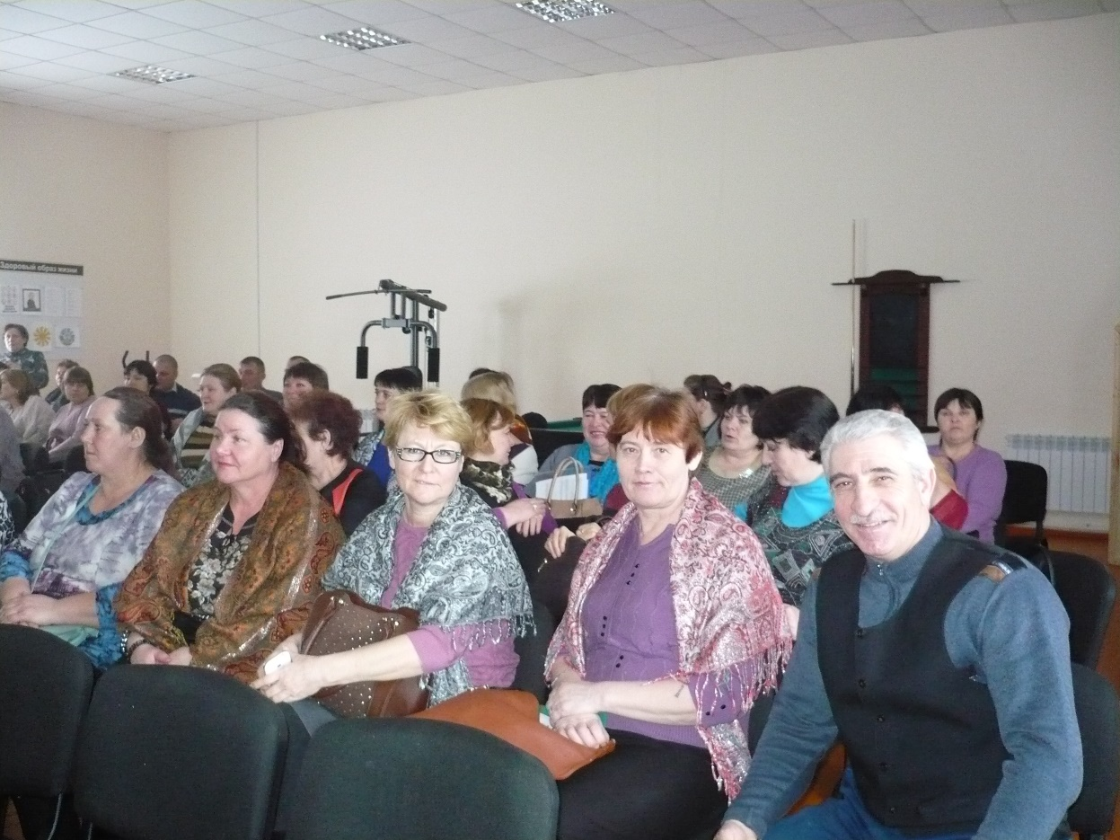
Вовлечение экспертного сообщества

Slide 60
